Slide 1


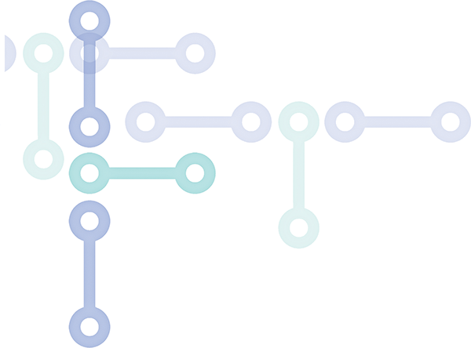
내가 기획한 ICT가
세상을 바꾼다면?
SW개발/HW제작 설계서
프로젝트 명 : pose estimation을 이용한 스마트 홈 트레이닝 미러
2021. 10. 15

Slide 2


| 요구사항 정의서
구분 | 기기 | 기능 | 설명
S/W | 라즈베리파이 | TX2 간의 단 방향 ROS 통신 | 카메라로부터 촬영한 이미지 파일을 전달한다.
 | TX2 보드 | Keypoint 추출 | AIHub 데이터 혹은 대상 이미지로부터 사용자의 Keypoint를 추출한다.
 |  | 3차원 좌표 값으로 변환 | 받아온 2D 이미지를 3차원 좌표 값으로 변환한다.
 |  | 모델 학습 | 학습 데이터로부터 Dense 모델을 학습한다.
 |  | 이미지 수신 | 라즈베리 파이로부터 이미지를 수신받아 동기화 한다.
 |  | Keypoint 판별 | 학습된 Dense 모델을 통해 각도/좌표로 각각의 관절이 올바른지 판별한다.
 |  | 운동 데이터 전송 | 사용자에 대한 3차원 좌표 / 관절 올바른지 여부를 포함한 Keypoint.msg를 송신한다.
 | AR 글래스 | 모델 생성 | Skeleton 모델과 3D 모델을 생성한다.
 |  | 좌표 설정 | Skeleton 모델과 3D 모델에 좌표를 설정한다.
 |  | Animation 저장 | 3가지 운동에 관련된 Animation을 Unity/Animation에 저장한다.
 |  | Skeleton 모델 설정 | Skeleton 모델의 Script에 Openpose-Rig를 적용한다
 |  | NR 카메라 설정 | AR 글래스 시야를 조정하는 NRCameraRig를 생성하고 카메라에 대한 좌표와 각도를 조정한다.
 |  | 모델 사이즈 재설정 | 첫 번째 운동 데이터를 받았을 때, Skeleton 모델과 3D 모델의 사이즈를 재설정한다.
 |  | 운동 데이터 송수신 | 웹 소켓 통신으로 TX2 보드로부터 Keypoint.msg를 수신빋고, TX2 보드로 Exercise.msg를 송신한다.
 |  | 운동 데이터 파싱 | 수신받은 Keypoint.msg로부터 각각의 데이터를 파싱한다. (사용자에 대한 3차원 좌표 x / y / z 값과 각 관절이 올바른 지 여부)
 |  | Skeleton 모델 업데이트 | Skeleton 모델에 파싱 된 3차원 좌표값을 Skeleton 모델 각 관절 값의 좌표 값에 적용하고, 각 관절이 올바른지 여부를 나타내는 데이터에 False가 있을 경우에는 Skeleton 모델의 관절 중에 잘못된 부분을 강조한다.
 |  | 3D 모델 업데이트 | 앱으로부터 3D 모델의 Animation Controller에 해당 운동을 적용한다.

Slide 3
| 요구사항 정의서
구분 | 기기 | 기능 | 설명
H/W | Logitech c920 | 사진 촬영 | Logitech c920은 카메라로 직접 사진을 촬영하는 기능을 한다.
 | 라즈베리파이 | 운동 자세를 카메라로 촬영 | 사용자의 운동 자세를 카메라로 촬영하여 카메라의 위치에 대한 제약을 줄인다.
 | AR 글래스 (Nreal-Light) | 운동 자세 확인 | 사용자가 자신의 운동 자세와 올바른 운동 자세를 볼 수 있게 해 주는 AR 글래스이다.
 | 충전 모듈 | 라즈베리파이 전원 공급 | 장소에 제약 없이 라즈베리파이를 작동할수 있도록 충전형 모듈을 설계하였다.

Slide 4
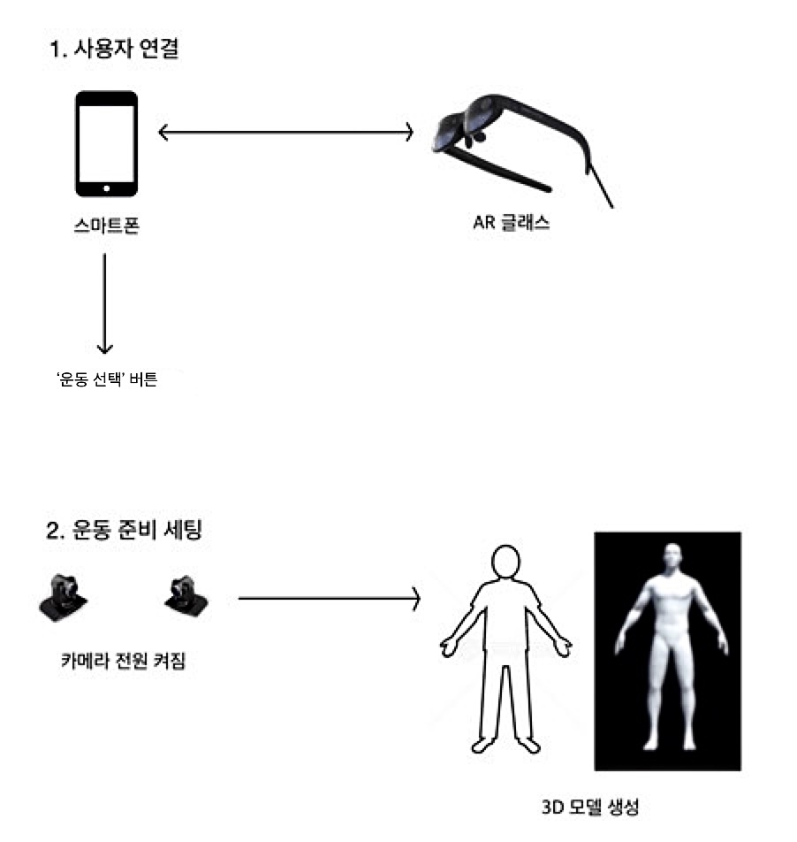
| 서비스 구성도 - 서비스 시나리오
1. 사용자 연결
사용자가 어플로 AR글래스와 연결한다.
어플에서 [운동선택] 버튼을 누른다.
2. 운동 준비 세팅
카메라 전원이 켜지고 사용자의 체형에 맞게 3D 모델이 설정된다.
AR글래스를 착용한다.

Slide 5
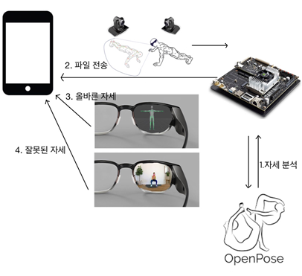
| 서비스 구성도 - 서비스 시나리오
tx2 보드에서 OpenPose를 이용하여 자세를 분석한다.
tx2 보드에서 스마트폰으로 Keypoint.msg를 보낸다.
AR글래스를 통해 skeleton과 3D모델을 나란하게 볼 수 있다.
잘못된 자세 일 때는 색으로 잘못된 부위를 강조한다.

Slide 6
| 메뉴 구성도
통신 구성도
ROS 통신
Raspberry Pi → TX2
이미지 송신
웹소켓
통신
TX2 → 스마트폰
Keypoints.msg 수신
스마트폰 → TX2
Exercise.msg 수신
유선 통신
스마트폰 → AR 글래스
Nreal MRSpace App 구동

Slide 7
| 메뉴 구성도
APP 구성도
안드로이드 APP
운동선택
스쿼트
플랭크
푸시업
선택 운동실행
3D모델
Animation controller
3가지 운동 라이브러리 내재
올바른 운동자세 출력
Skeleton모델
Script
Openpose-Rig
적용
사용자 운동자세 출력
잘못된 운동부위 강조

Slide 8
| 기능 처리도(기능 흐름도)
Raspberry Pi
Raspberry Pi
Data hub
TX2
AR glass
이미지 촬영
데이터학습
Skeleton모델 3D모델 생성
Dense 모델학습
Skeleton모델의 Script에 openpose-Rig 적용
ROS 통신 / Camera image
이미지 동기화
운동 종류 선택
WebSocket 통신 Exercise.msg
사용자 keypoint추출
이미지 3차원 변환
Dense 모델 통해서 관절이 올바른지 판별
Keypoint.msg 새로 생성
WebSocket 통신
Keypoint.msg
Skeleton모델과
3D모델 사이즈 재설정
Keypoint.msg 파싱
1: 3차원 좌표 값
2: 관절별로 올바른 지 여부
1번 data에서 open-pose rig 적용
2번 데이터에서 잘못된 관절 부분이 있으면Skeleton 모델에 잘못된 관절 부분 강조

Slide 9
| 알고리즘 명세서
기본설정
[라즈베리파이]
2대의 라즈베리파이가 각각 자신의 카메라를 관리한다.
카메라가 사용자의 정면과 측면에서 약 2m거리, 1.6m 높이에서 약 30°의 각도로 찍는다.
[tx2]
운동종류에 대한 정보를 앱에서 받는다.
[AR글래스]
올바른 자세를 보여줄 3D모델과 사용자의 자세를 보여줄 skeleton모델, 올바른 자세의 animation파일이 이미 저장되어 있다.
Skeleton 모델의 Animation Controller에는 운동 데이터를 받았을 때 3D 좌표 값에 따라 움직이는Openpose-Rig가 적용되어 있다.
Main-Camera 대신 NRCamera-Rig를 이용하여 AR 글래스를 통해 3D 모델 및 Skeleton 모델을 볼 수 있도록 설정되어 있다.
사용자로부터 어떤 운동을 할 것인지 확인한다.
운동마다 인덱스를 지정해 운동을 구분한다.

Slide 10
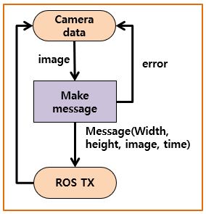
| 알고리즘 명세서
Raspberry PI
Raspberry PI
라즈베리파이 시나리오
카메라에서 이미지를 읽는다.
OpenCV를 사용해서 이미지의 크기와 이미지data, 사진의 촬영시각을 메시지로 만든다.
만들어진 메시지를 ROS통신으로 TX2에 전송한다. 카메라 버퍼, 용량부족 등의 문제가 발생한 경우에는 error message를 보낸다.

Slide 11
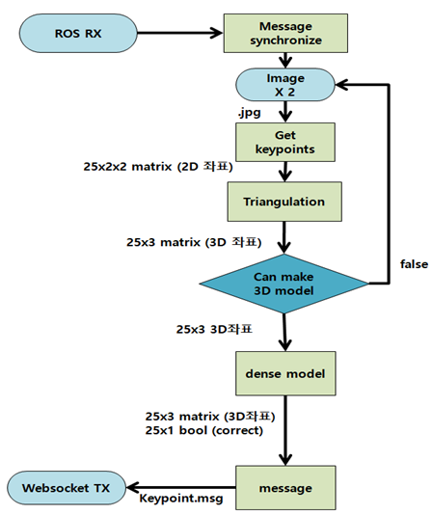
| 알고리즘 명세서
Jetson TX2
Tx2 시나리오
ROS통신으로 서로 다른 라즈베리 파이로 부터 2장의 jpg파일을 받아 같은 시간에 찍힌 사진들을 저장한다.
Openpose를 이용해 이미지들에서 사용자의 keypoint값을 얻어낸다. (2차원 좌표 2개)
2차원 좌표들을 Triangulation해서 3차원 좌표를 구한다. 구해진 3차원 좌표 중, 사람의 관절로 인식되지 않은 부분이 있다면, (0,0,0)으로 설정된다.
(0,0,0)의 개수와 운동별로 핵심이 되는 관절의 인지의 여부에 따라 유용한 3D 좌표를 못 구하는 경우가 생긴다. 이를 error로 해서, 해당 이미지는 skip한다.
사용자의 3D좌표를 Dense model에 넣어서 사용자의 자세가 올바른 자세인지 관절별로 판별한다. 이를 correct vector로 표현했다.
3차원 좌표, 관절 별로 올바른지 여부를 포함하는 결과 배열을 만든다.
결과 배열을 Keypoint.msg 형식으로 AR글래스에 웹소켓 통신으로 전송한다.

Slide 12
| 알고리즘 상세 설명서
메시지 시간 동기화
라즈베리파이 2대가 각각 하나의 카메라를 관리하고 있다. TX2에서는 파이에서 같은 시각에 촬영한 이미지를 이용해 Openpose로 처리해야하기 때문에 Subscriber인 TX2에서 메세지 간 시간 동기화가 필요하다.
메시지 동기화는 ROS Message Filter을 이용해 이미지 채널 2개를 받은 후 ApproximateTime Policy로 비슷한 ROS TimeStamp를 가진 메시지를 동기화 했을 시에 ImageCallback 함수를 실행한다.
ROS 메시지 정의
uint32 original_height // 이미지 높이 uint32 original_width // 이미지 너비 sensor_msgs/Image image // ROS 메시지로 인코딩된 이미지
Time timestamp // 메시지 발행한 시간

Slide 13
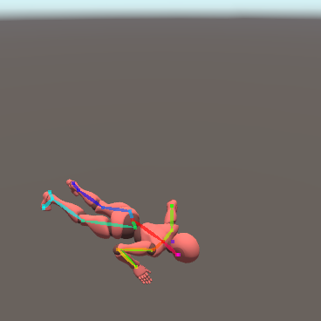
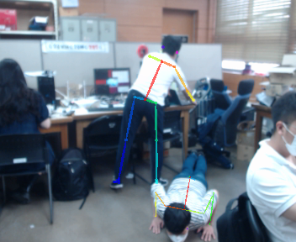
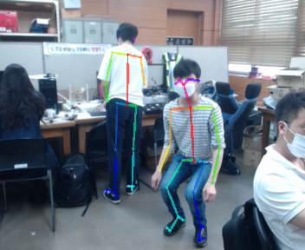
| 알고리즘 상세 설명서
Human Pose Estimation (OpenPose)
2차원 사진으로부터 목, 어깨, 팔꿈치, 손목, 골반, 무릎, 발 등의 주된 관절부분의 위치를 인식하는 딥러닝 기술이다. 이 기술을 통해 사진에서 사람의 관절(keypoint)의 위치와 자세를 Skeleton의 형태로 얻을 수 있었다.
우리 프로젝트는 카메라 2대의 위치를 고정시키고, 같은 시간에 2장의 사진을 찍는 것으로 2D이미지 2장으로부터 3차원의 좌표를 얻었다. 얻어낸 3차원 좌표를 이용해서 뼈대들을 3차원 벡터로 만들어, 사용자의 운동자세를 더 명확하게 판단할 수 있도록 했다.
OpenPose
이미지에 적용
엎드린 사람에 적용
운동 중 인 사람에 적용

Slide 14
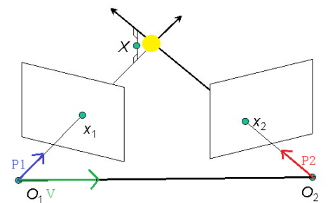
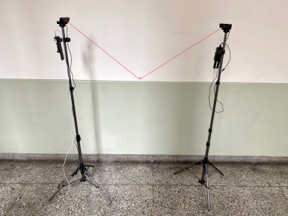
| 알고리즘 상세 설명서
Triangulation
2개이상의 카메라로 대상까지의 깊이를 추정하는 방법 중 하나이다. 두 카메라와 찾아낸 keypoint를 각각의 점으로 해서 삼각형의 평면을 만드는 것으로 깊이를 추정할 수 있다.
우리 프로젝트 상에서는 2개의 카메라가 수직하게 사용자를 바라보게 설정하는 것으로 3D 좌표는 간단하게 얻을 수 있다. 다만, 높이에 대해서는 각 관절의 위치가 정확한지에 대한 확률을 가중치로 weighted sum하는 것으로 실시간성을 더 보장하면서 조금 더 정확하게 결과를 얻을 수 있었다.

Slide 15
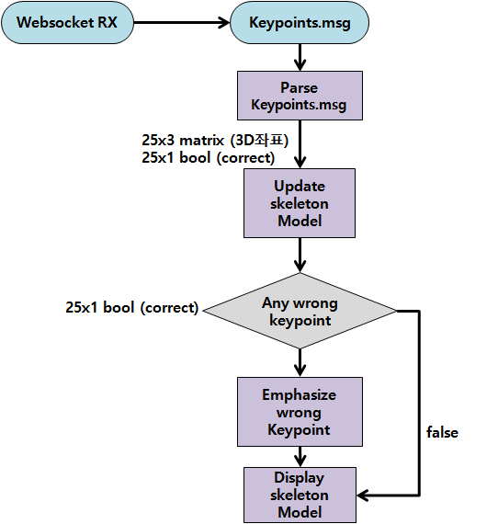
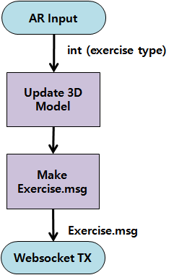
| 알고리즘 명세서
AR Glass
AR 글래스 시나리오
[Skeleton Model]
웹소켓 통신으로 Keypoint.msg을 받아온다.
메시지를 (1: 3차원 좌표, 2: 관절별로 올바른지 여부)로 나누어 파싱 한다.
파싱한 3차원 좌표 값을 Skeleton 모델의 Openpose-Rig Data에 최신화 한다.
관절별로 올바른지 여부를 나타내는 데이터에서 잘못된 관절부분이 있는 지 판별한다. 잘못된 부분이 있는 경우, Skeleton 모델에 잘못된 관절 부분을 강조하도록 모델을 최신화 한다.
[3D Model]
AR 글래스 앱 내에서 운동 종류에 대한 입력을 받는다.
해당 운동 종류에 맞게 3D 모델에 Animation Controller에 선택한 운동 Animation을 적용한다.
웹소켓 통신을 통해 Exercise.msg를 생성하고 TX2 보드로 해당 메시지를 전송한다.

Slide 16
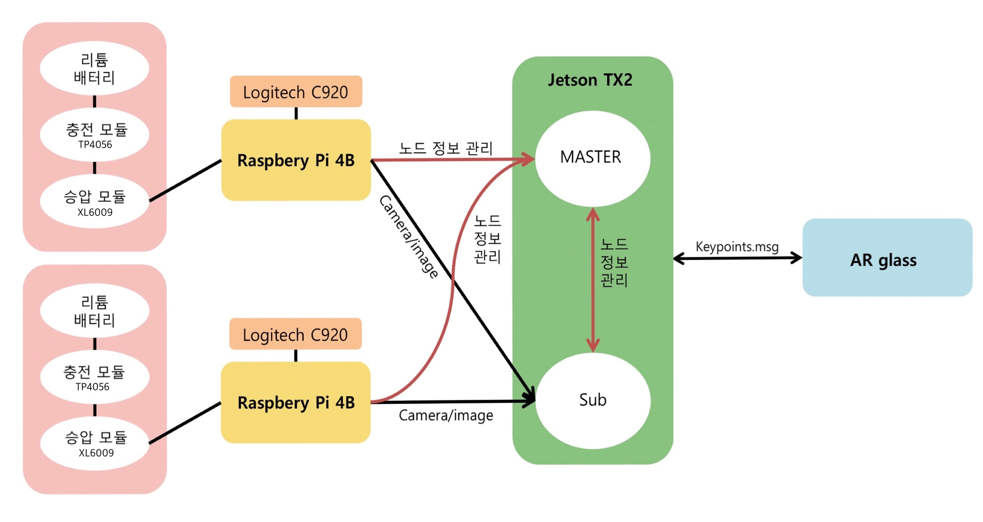
| 하드웨어/센서 구성도

Slide 17
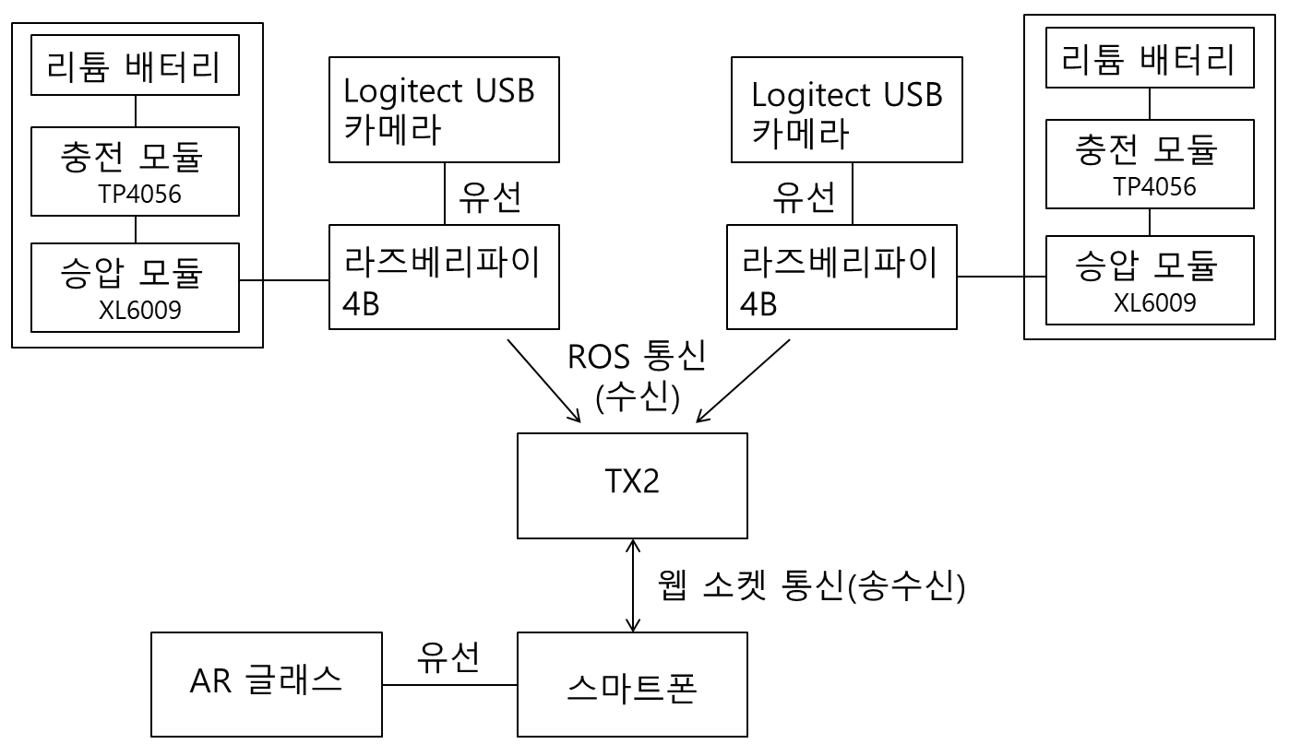
| 하드웨어 설계도

Slide 18
| 프로그램 - 목록
기기 | 기능번호 | 기능 명
RPI | RPI_ROS_Webcam_Publisher | ROS 통신으로 이미지 송신
TX2 | TX2_ROS_Webcam_DualSubscriber | ROS 통신으로 이미지를 수신받아 동기화하여 이미지 각각 저장
 | TX2_ROS_Socket_TX2_Publisher | Keypoint.msg 파일 새로 생성 [ 파일 형식 ] 1. (float ***) 사용자 자세의 3차원 좌표 값 2. (bool *) 관절별로 올바른지 여부
 | TX2_ROS_Socket_Subscriber | AR 글래스로 부터 운동 종류 데이터 수신
 | TX2_OpenPose_runcustomcode_KeypointExtraction | Openpose를 통해 사용자로부터 Keypoint 추출
 | TX2_OpenPose_runcustomcode_Transform | 2D 이미지를 3차원 좌표 값으로 변환
 | TX2_OpenPose_runcustomcode_Model_Training | 학습 데이터로부터 Dense 모델 학습
 | TX2_OpenPose_runcustomcode_IsKeypointDistinct | 사용자 자세 좌표값과 Dense Model 좌표값을 비교해 각각의 관절이 올바른지 판별

Slide 19
| 프로그램 - 목록
기기 | 기능번호 | 기능 명
AR 글래스 | AR_Create_Model | Skeleton 모델과 3D 모델 생성 및 좌표 설정
 | AR_Resize_Model | (첫 번째 Keypoint.msg 파일 받았을 때) Skeleton과 3D 모델 사이즈 재설정
 | AR_Set_NR_Camera | NRSDK를 통해서 AR 글래스를 통해 볼 수 있는 NRCameraRig 생성 및 좌표/각도 설정
 | AR_Exercise_KeypointSubscriber | 웹소켓 통신으로 AR 글래스로 오는 Keypoint.msg 파일 수신
 | AR_Exercise_ExercisePublisher | 웹소켓 통신으로 TX2 보드로 운동 종류 Exercise.msg 송신
 | AR_Exercise_KeypointData_Parsing | Keypoint.msg 파일 파싱 [ 1: 3차원 좌표 값 / 2: 관절별로 올바른 지 여부]
 | AR_Update_Skeleton_Model | Skeleton 모델에 파싱된 1번 데이터를 Openpose-Rig Data에 적용 2번 데이터에서 잘못된 관절 부분이 있을 경우, Skeleton 모델에 잘못된 관절 부분 강조
 | AR_Update_3D_Model | APP으로부터 3D 모델의 Animation Controller에 해당 운동을 적용

Slide 20
| 핵심소스코드(1)
RPI_ROS_Webcam_Publisher – pub.cpp
#include <cv_bridge/cv_bridge.h>
#include <image_transport/image_transport.h>
#include <opencv2/highgui/highgui.hpp>
#include <ros/ros.h>
class PI_Publisher{
private:
// Transport Variable
image_transport::ImageTransport it;
image_transport::Publisher pub;
// message Variable
sensor_msgs::ImagePtr msg;
std_msgs::Header header;
// CV Variable
cv::VideoCapture cap;
cv::Mat frame; public:
PI_Publisher(ros::NodeHandle nh) : it(nh), cap(0, cv::CAP_V4L)
{
pub = it.advertise("camera/image1", 1);
// PI1: camera/image1 PI2: camera/image2
}
void capture(){
cap.read(frame);
header.stamp = ros::Time::now();
}
void publish(){
if(!frame.empty()){
msg = cv_bridge::CvImage(header, "bgr8", frame).toImageMsg();
pub.publish(msg);
ROS_INFO("send");
}else{
ROS_INFO("fail");
}
}
};
int main(int argc, char **argv){
ros::init(argc, argv, "image_pub1"); // PI1: image_pub1 PI2: image_pub2
ros::NodeHandle nh;
PI_Publisher PI_PUB(nh);
ros::Rate loop_rate(30);
while(nh.ok()){
PI_PUB.capture();
PI_PUB.publish();
if(cv::waitKey(1) >= 0) break;
ros::spinOnce();
loop_rate.sleep();
}
}

Slide 21
| 핵심소스코드(1)
RPI_ROS_Webcam_DualSubscriber – sub.cpp(1)
#include "boost/date_time/posix_time/posix_time.hpp"
#include "cv_bridge/cv_bridge.h"
#include "image_transport/image_transport.h"
#include "image_transport/subscriber_filter.h"
#include "message_filters/subscriber.h"
#include "message_filters/synchronizer.h"
#include "message_filters/sync_policies/approximate_time.h"
#include "message_filters/time_synchronizer.h"
#include "opencv2/highgui/highgui.hpp"
#include "ros/ros.h"
#include "sensor_msgs/Image.h"
#include <sstream>
using namespace sensor_msgs;
using namespace message_filters;
class DualSubscriber{
private:
ros::NodeHandle nh;
image_transport::ImageTransport it;
image_transport::SubscriberFilter sub1;
image_transport::SubscriberFilter sub2;
typedef message_filters::sync_policies::ApproximateTime<sensor_msgs::Image, sensor_msgs::Image> SyncPolicy;
message_filters::Synchronizer<SyncPolicy> sync;

Slide 22
| 핵심소스코드(1)
RPI_ROS_Webcam_DualSubscriber – sub.cpp(2)
void ImgCallback(const sensor_msgs::ImageConstPtr& image1, const sensor_msgs::ImageConstPtr& image2){
cv_bridge::CvImagePtr cv_ptr;
try{
cv_ptr = cv_bridge::toCvCopy(image1, sensor_msgs::image_encodings::BGR8);
cv::imshow("view", cv_ptr->image); // TEST
std::stringstream sstream;
static int count = 0;
sstream << "image/PI1/image" << count << ".jpg";
cv::imwrite(sstream.str(), cv_ptr->image);
cv_ptr = cv_bridge::toCvCopy(image2, sensor_msgs::image_encodings::BGR8);
sstream.str("");
sstream << "image/PI2/image" << count << ".jpg";
cv::imwrite(sstream.str(), cv_ptr->image);
count++;
cv::waitKey(1);
} catch (cv_bridge::Exception& e){
ROS_ERROR("Could not convert from '%s' to 'bgr8'.", image1->encoding.c_str());
}
}

Slide 23
| 핵심소스코드(1)
TX2_ROS_Webcam_DualSubscriber – sub.cpp(3)
public:
DualSubscriber(): it(nh), sub1(it, "camera/image1", 5), sub2(it, "camera/image2", 5), sync(SyncPolicy(20), sub1, sub2){
sync.registerCallback(boost::bind(&DualSubscriber::ImgCallback, this, _1, _2));
}
};
int main(int argc, char **argv)
{
ros::init(argc, argv, "image_listener");
DualSubscriber master_sub;
ros::spin();
}

Slide 24
| 핵심소스코드(1)
TX2_ROS_Socket_Publisher – tx2_publisher.cpp(1)
class TX2_Publisher{
public:
msg_creator::Keypoints getmsg(ros::Publisher pub, key_t msg_key){
int msqid;
if((msqid=msgget(msg_key,IPC_CREAT|0666))==-1){
std::cout<<"msgget failed\n";
exit(0);
}
for(int cnt=0;cnt<50;++cnt){
std::cout << "num: " << cnt << "\n";
if(msgrcv(msqid, &msg_data, sizeof(struct keypoint_data),0,0)==-1){
puts("msgrcv failed");
exit(0);
}
for(int r=0;r<25;++r){
TX2_Keys.x[r] = msg_data.Data.matrix[r][0];
TX2_Keys.y[r] = msg_data.Data.matrix[r][1];
TX2_Keys.prob[r] = msg_data.Data.matrix[r][2];
if(msg_data.Data.TF_vector[r] >= 0.35) TX2_Keys.KeyTrue[r] = true;
else TX2_Keys.KeyTrue[r] = false;
}
for(int r=0;r<25;++r){
//for(int c=0;c<3;++c) printf("%.2f\t", msg_data.Data.matrix[r][c]);
ROS_INFO("x[%2d]: %10.6lf y[%2d]: %10.6lf prob[%2d]: %10.6lf", r, TX2_Keys.x[r], r, TX2_Keys.y[r], r, TX2_Keys.prob[r]);
}
ROS_INFO("------------------------------------------------------\n");
pub.publish(TX2_Keys);
}
return TX2_Keys;
}
};

Slide 25
| 핵심소스코드(1)
TX2_ROS_Socket_Publisher – tx2_publisher.cpp(2)
int main(int argc, char **argv){
ros::init(argc, argv, "talker");
ros::NodeHandle nh;
ros::Publisher pub;
pub = nh.advertise<msg_creator::Keypoints>("chatter", 1000);
TX2_Publisher TX2;
ros::Rate loop_rate(10);
while(ros::ok()){
TX2.getmsg(pub, (key_t)1234);
ros::spinOnce();
loop_rate.sleep();
}
}

Slide 26
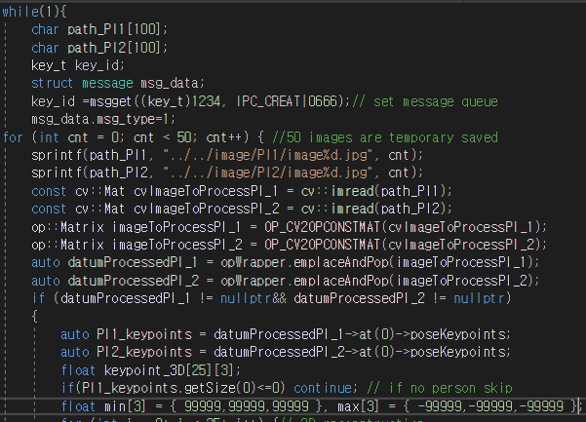
| 핵심소스코드(2)
TX2_Keypoint_Extraction-key_3Dkeypoint_and_output().1

Slide 27
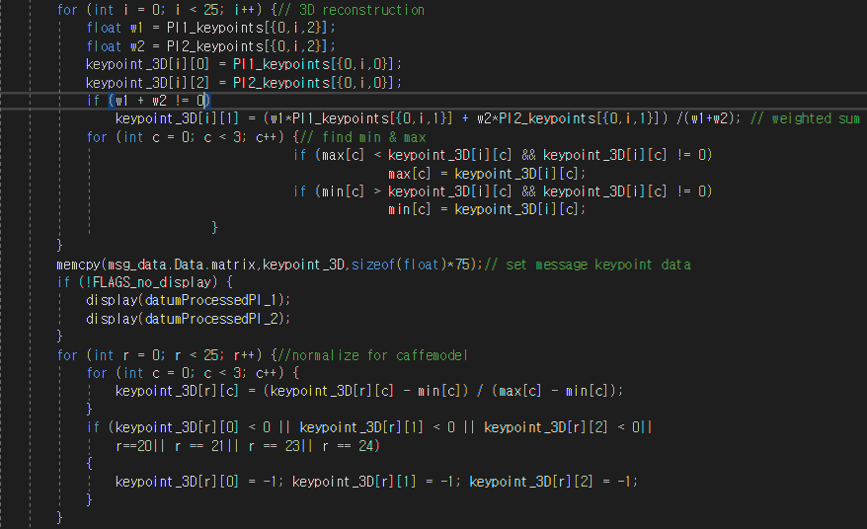
| 핵심소스코드(2)
TX2_Keypoint_Extraction-key_3Dkeypoint_and_output().2

Slide 28
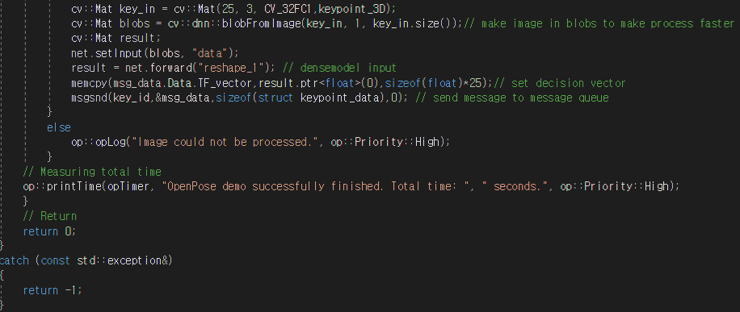
| 핵심소스코드(2)
TX2_Keypoint_Extraction-key_3Dkeypoint_and_output().3

Slide 29
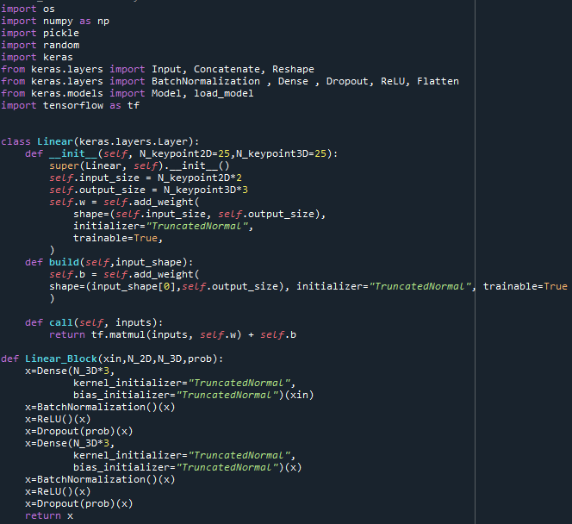
| 핵심소스코드(3)
TX2_Model_Training – Dense Model .1

Slide 30
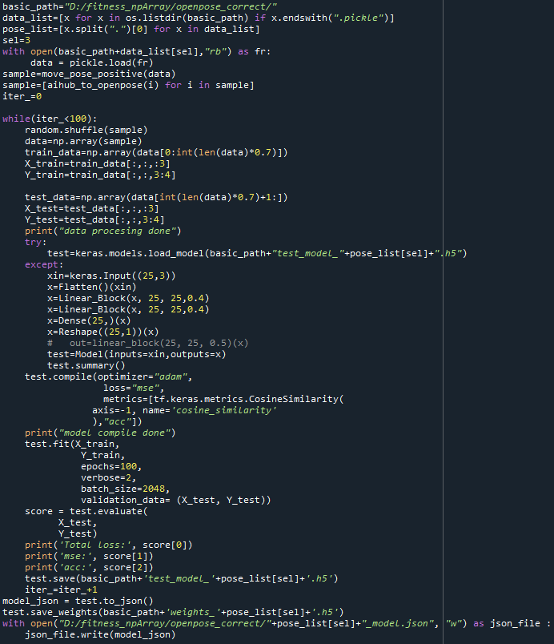
| 핵심소스코드(3)
TX2_Model_Training – Dense Model .2

Slide 31
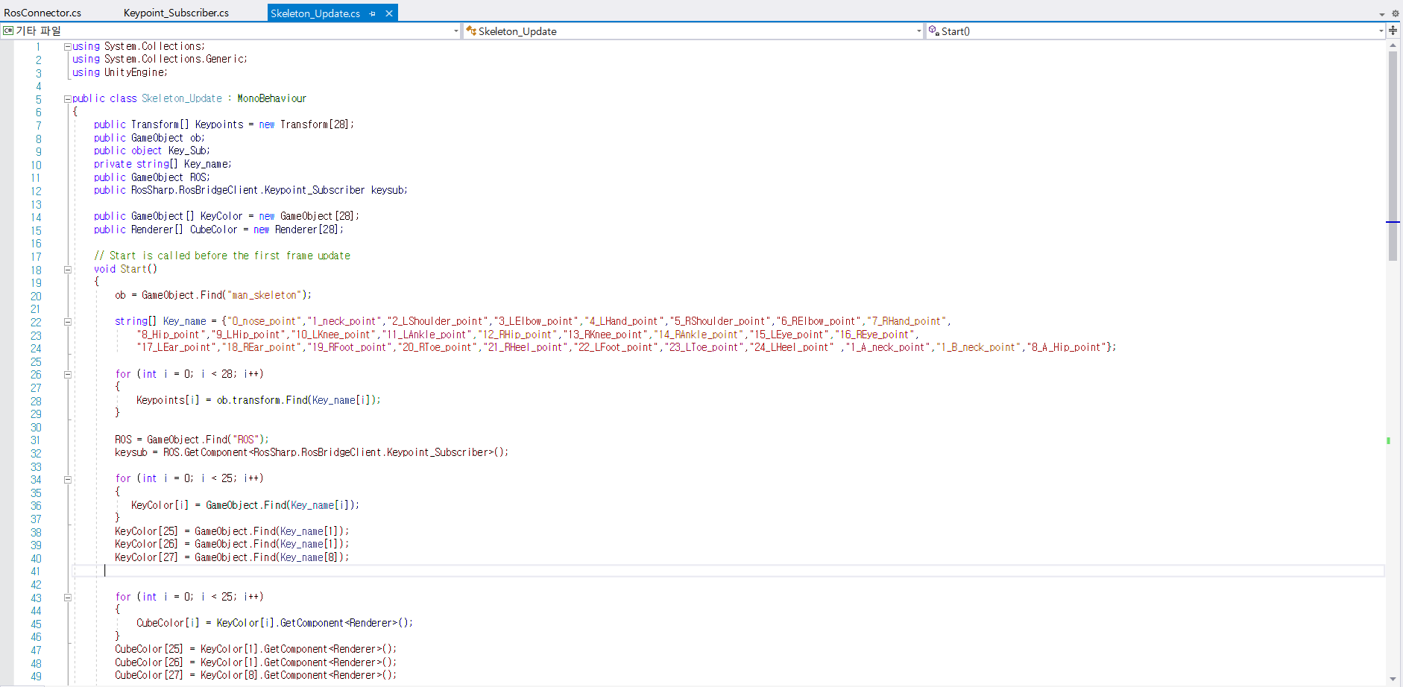
| 핵심소스코드(4)
AR_Update_Skeleton_Model(1)

Slide 32
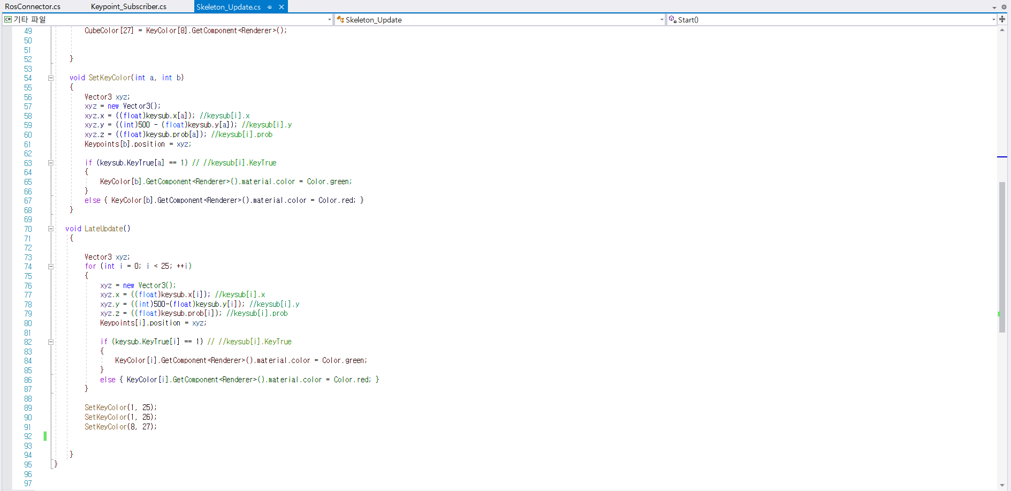
| 핵심소스코드(4)
AR_Update_Skeleton_Model(1)

Slide 33
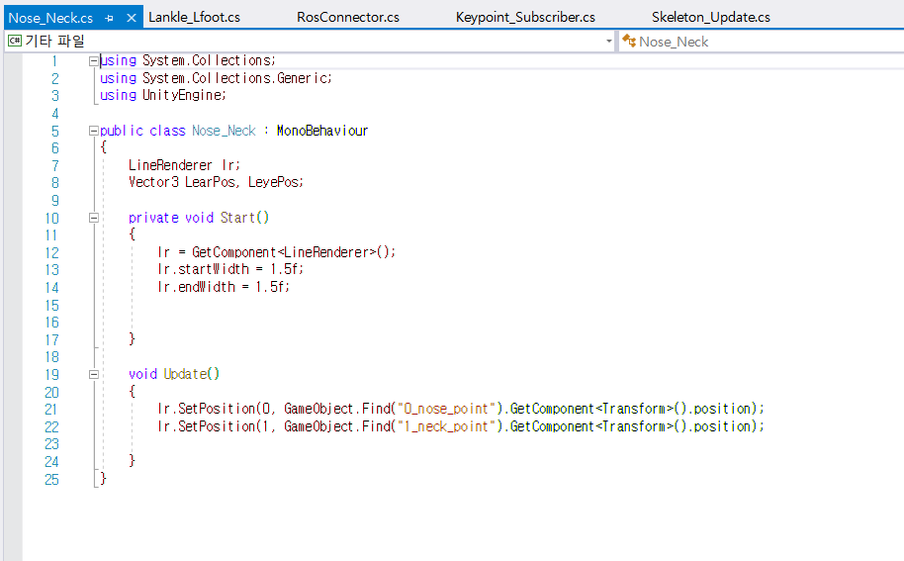
| 핵심소스코드(5)
AR_Update_Skeleton_Model(2)-Draw Line

